Slide 1
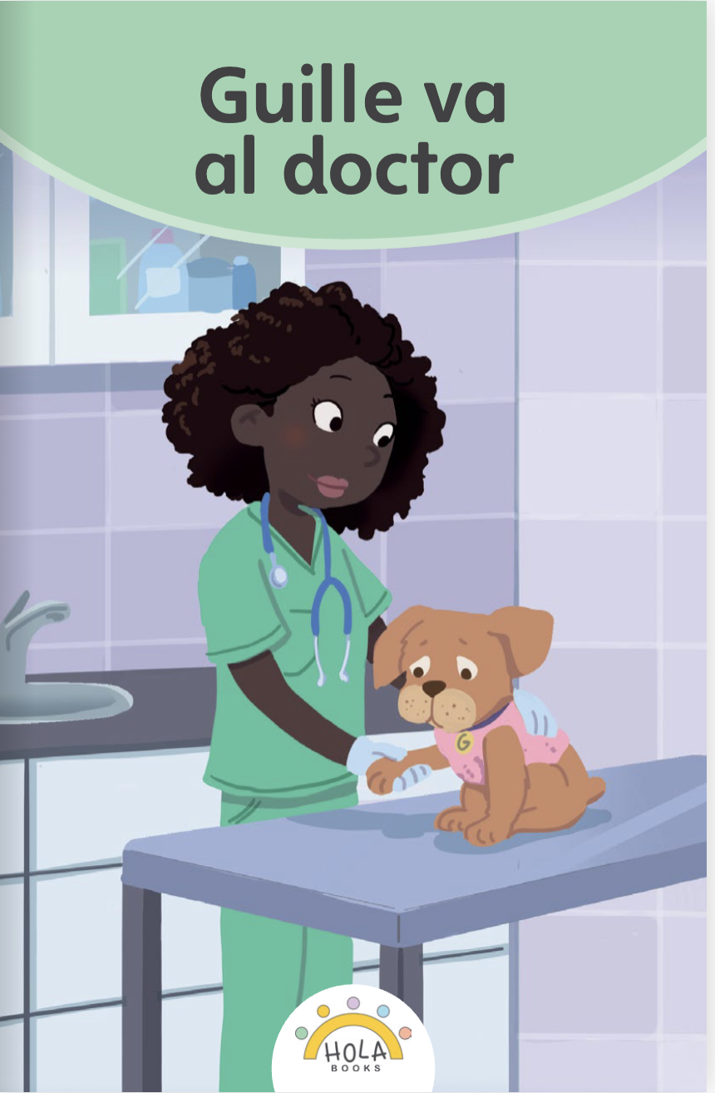
Presentación de fonética
9.1

Slide 2
Día 1
Notes:
Diga: ¡Hola, lectores! Hoy vamos a repasar sonidos iniciales y leer y escribir palabras.
Avance a la siguiente diapositiva.

Slide 3

1. Conciencia fonémica
Notes:
Avance a la diapositiva 4.

Slide 4
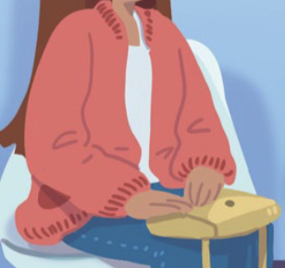

Notes:
A. Combinar sílabas en palabras
Diga: Vamos a combinar sílabas para formar palabras.
Modele: Por ejemplo, cha - que - ta, chaqueta. ¿Qué palabra formamos con cha - que - ta? (cha - que - ta, chaqueta)
B. Segmentar palabras en sílabas y fonemas
Diga: Ahora vamos a separar palabras en sílabas y después cada sílaba en fonemas.
Docente y estudiantes practican: ¿Cuáles son las partes de chaqueta?
Docente Estudiantes
1. chaqueta chaqueta, cha - que - ta
2. cha cha, /ch/ /a/
3. que que, /k/ /e/
4. ta ta, /t/ /a/
Avance a la siguiente diapositiva.

Slide 5
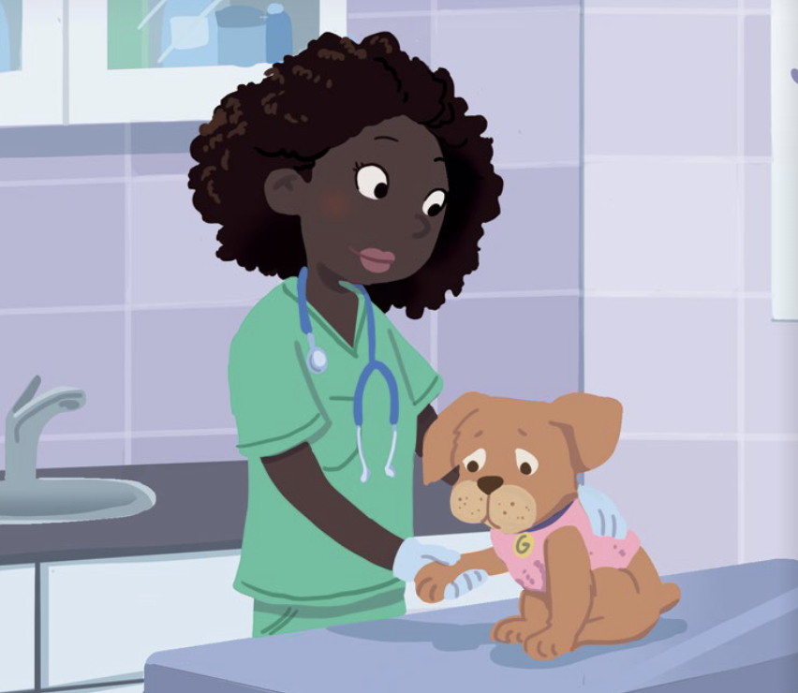
Notes:
A. Combinar sílabas en palabras
Diga: ho - ci - co ¿Qué palabra formamos con ho - ci - co? (ho - ci - co, hocico)
B. Segmentar palabras en sílabas y fonemas
Docente Estudiantes
hocico hocico, ho - ci - co
ho ho, /o/
ci ci, /s/ /i/
co co, /k/ /o/
Avance a la siguiente diapositiva.

Slide 6
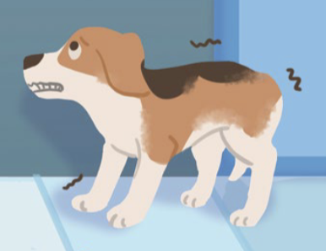
Notes:
A. Combinar sílabas en palabras
Diga: a - sus - ta - dos ¿Qué palabra formamos con a - sus - ta - dos? (a - sus - ta - dos, asustados)
B. Segmentar palabras en sílabas y fonemas
Docente Estudiantes
asustados asustados, a - sus - ta - dos
a a, /a/
sus sus, /s/ /u/ /s/
ta ta, /t/ /a/
dos dos, /d/ /o/ /s/
Avance a la siguiente diapositiva.

Slide 7
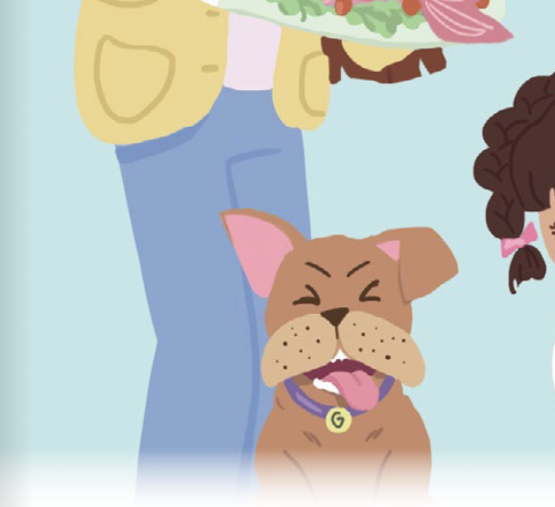
Notes:
A. Combinar sílabas en palabras
Diga: dis - gus - to ¿Qué palabra formamos con dis - gus - to? (dis - gus - to, disgusto)
B. Segmentar palabras en sílabas y fonemas
Docente Estudiantes
disgusto disgusto, dis - gus - to
dis dis, /d/ /i/ /s/
gus gus, /g/ /u/ /s/
to to, /t/ /o/
Avance a la siguiente diapositiva.

Slide 8

Notes:
A. Combinar sílabas en palabras
Diga: me - di - ci - na ¿Qué palabra formamos con me - di - ci - na? (me - di - ci - na, medicina)
B. Segmentar palabras en sílabas y fonemas
Docente Estudiantes
medicina medicina, me - di - ci - na
me me, /m/ /e/
di di, /d/ /i/
ci ci, /s/ /i/
na na, /n/ /a/
Avance a la siguiente diapositiva.

Slide 9
2. Sonidos
Notes:
Diga: Voy a mostrar una letra o una sílaba y ustedes van a decir el sonido juntos.
Muestre a los estudiantes las diapositivas 10-26 una a la vez y diga cada sonido junto con ellos.
Avance a la siguiente diapositiva.

Slide 10

fuerte (como cuna)
c
Notes:
Modele: /k/
Estudiantes: /k/
Diga: Ahora, para las próximas letras diremos el sonido juntos. ¿Listos?
Escuche el sonido y no el nombre de la letra.
Repita si es necesario.
Avance a la siguiente diapositiva.

Slide 11
y
Notes:
Diga: ¿Qué sonido es? /y/
Escuche el sonido y no el nombre de la letra.
Repita si es necesario.
Avance a la siguiente diapositiva.

Slide 12
h
Notes:
Diga: ¿Qué sonido es? La h es muda.
Como apoyo, coloque su dedo índice sobre su boca para indicar que la letra H es muda.
Repita si es necesario.
Avance a la siguiente diapositiva.

Slide 13
z
Notes:
Diga: ¿Qué sonido es? /s/
Escuche el sonido y no el nombre de la letra.
Repita si es necesario.
Avance a la siguiente diapositiva.

Slide 14
suave (como gato)
g
Notes:
Diga: ¿Qué sonido es? /g/
Escuche el sonido y no el nombre de la letra.
Repita si es necesario.
Avance a la siguiente diapositiva.

Slide 15
rr
Notes:
Diga: ¿Qué sonido es? /rr/
Escuche el sonido y no el nombre de la letra.
Repita si es necesario.
Avance a la siguiente diapositiva.

Slide 16
w
Notes:
Diga: ¿Qué sonido es? /w/
Escuche el sonido y no el nombre de la letra.
Repita si es necesario.
Avance a la siguiente diapositiva.

Slide 17
ll
Notes:
Diga: ¿Qué sonido es? /ll/
Escuche el sonido y no el nombre de la letra.
Repita si es necesario.
Avance a la siguiente diapositiva.

Slide 18
ch
Notes:
Diga: ¿Qué sonido es? /ch/
Escuche el sonido y no el nombre de la letra.
Repita si es necesario.
Avance a la siguiente diapositiva.

Slide 19
qu
Notes:
Diga: ¿Qué sonido es? /k/
Escuche el sonido y no el nombre de la letra.
Repita si es necesario.
Avance a la siguiente diapositiva.

Slide 20
gue
Notes:
Diga: ¿Qué sonido es? /ge/
Escuche los sonidos y no los nombres de las letras.
Repita si es necesario.
Avance a la siguiente diapositiva.

Slide 21
gui
Notes:
Diga: ¿Qué sonido es? /gi/
Escuche los sonidos y no los nombres de las letras.
Repita si es necesario.
Avance a la siguiente diapositiva.

Slide 22
j
Notes:
Diga: ¿Qué sonido es? /j/
Escuche el sonido y no el nombre de la letra.
Repita si es necesario.
Avance a la siguiente diapositiva.

Slide 23
suave(como cepillo)
c
Notes:
Diga: ¿Qué sonido es? /s/
Escuche el sonido y no el nombre de la letra.
Repita si es necesario.
Avance a la siguiente diapositiva.

Slide 24
fuerte (como gemelo)
g
Notes:
Diga: ¿Qué sonido es? /j/
Escuche el sonido y no el nombre de la letra.
Repita si es necesario.
Avance a la siguiente diapositiva.

Slide 25
güe
Notes:
Diga: ¿Qué sonido es? /g/ /u/ /e/, güe
Escuche los sonidos y no los nombres de las letras.
Repita si es necesario.
Avance a la siguiente diapositiva.

Slide 26
güi
Notes:
Diga: ¿Qué sonido es? /g/ /u/ /i/, güi
Escuche los sonidos y no los nombres de las letras.
Repita si es necesario.
Avance a la siguiente diapositiva.

Slide 27

3. Dictado
Notes:
Avance a la siguiente diapositiva.

Slide 28

Notes:
Asegúrese de que todos los estudiantes tengan una pizarra donde practicar.
Diga: Ahora, voy a decir un sonido en voz alta. Todos repetirán el sonido y escribirán en su pizarra qué letra corresponde al sonido.
Diga cada uno de estos sonidos en el siguiente orden: /k/, /y/, /h/, /s/, /g/, /rr/, /w/, /ll/, /ch/, /k/, /ge/, /gi/, /j/, /s/, /j/, /güe/, /güi/.
Pida a los estudiantes que muestren su pizarra después de escribir cada letra para verificar su respuesta.
Repita si es necesario.
Avance a la siguiente diapositiva.

Slide 29

4. Palabras con 2 sílabas
Notes:
Diga: Ahora vamos a leer palabras juntos. Estas palabras tienen 2 sílabas. Asegúrate de leer cada palabra parte por parte. Luego une cada parte y lee la palabra completa.
Muestre a los estudiantes las diapositivas 30-35 una a la vez y diga cada palabra en voz alta junto con ellos.

Slide 30
doc
tor
Notes:
Diga cada sílaba y después la palabra en voz alta junto con los estudiantes.
Diga: doc - tor, doctor.
Repita si es necesario.
Avance a la siguiente diapositiva.

Slide 31
cin
to
Notes:
Diga cada sílaba y después la palabra en voz alta junto con los estudiantes.
Diga: cin - to, cinto.
Repita si es necesario.
Avance a la siguiente diapositiva.

Slide 32
va
mos
Notes:
Diga cada sílaba y después la palabra en voz alta junto con los estudiantes.
Diga: va - mos, vamos.
Repita si es necesario.
Avance a la siguiente diapositiva.

Slide 33
lle
gan
Notes:
Diga cada sílaba y después la palabra en voz alta junto con los estudiantes.
Diga: lle - gan, llegan.
Repita si es necesario.
Avance a la siguiente diapositiva.

Slide 34
pe
rros
Notes:
Diga cada sílaba y después la palabra en voz alta junto con los estudiantes.
Diga: pe - rros, perros.
Repita si es necesario.
Avance a la siguiente diapositiva.

Slide 35
par
que
Notes:
Diga cada sílaba y después la palabra en voz alta junto con los estudiantes.
Diga: par - que, parque.
Repita si es necesario.
Avance a la siguiente diapositiva.

Slide 36

5. Palabras con 3 sílabas
Notes:
Diga: Ahora vamos a leer más palabras juntos. Estas palabras tienen 3 sílabas. Asegúrate de leer cada palabra parte por parte. Luego une cada parte y lee la palabra completa.
Muestre a los estudiantes las diapositivas 37-42 una a la vez y diga cada palabra en voz alta junto con ellos.

Slide 37
cha
que
ta
Notes:
Diga cada sílaba y después la palabra en voz alta junto con los estudiantes.
Diga: cha - que - ta, chaqueta.
Repita si es necesario.
Avance a la siguiente diapositiva.

Slide 38
per
ci
be
Notes:
Diga cada sílaba y después la palabra en voz alta junto con los estudiantes.
Diga: per - ci - be, percibe.
Repita si es necesario.
Avance a la siguiente diapositiva.

Slide 39
ho
ci
co
Notes:
Diga cada sílaba y después la palabra en voz alta junto con los estudiantes.
Diga: ho - ci - co, hocico.
Repita si es necesario.
Avance a la siguiente diapositiva.

Slide 40
pe
la
je
Notes:
Diga cada sílaba y después la palabra en voz alta junto con los estudiantes.
Diga: pe - la - je, pelaje.
Repita si es necesario.
Avance a la siguiente diapositiva.

Slide 41
pe
que
ños
Notes:
Diga cada sílaba y después la palabra en voz alta junto con los estudiantes.
Diga: pe - que - ños, pequeños.
Repita si es necesario.
Avance a la siguiente diapositiva.

Slide 42
ca
cho
rros
Notes:
Diga cada sílaba y después la palabra en voz alta junto con los estudiantes.
Diga: ca - cho - rros, cachorros.
Repita si es necesario.
Avance a la siguiente diapositiva.

Slide 43

6. Palabras con 4 o más sílabas
Notes:
Diga: Ahora vamos a leer más palabras juntos. Estas son palabras más largas, con 4 o más sílabas. Asegúrate de leer parte por parte. Luego une cada parte y lee la palabra completa.
Muestre a los estudiantes las diapositivas 44-47 una a la vez y repita lentamente si es necesario.

Slide 44
a
pe
te
ce
Notes:
Diga cada sílaba y después la palabra en voz alta junto con los estudiantes.
Diga: a - pe - te - ce, apetece.
Repita si es necesario.
Avance a la siguiente diapositiva.

Slide 45
me
di
ci
na
Notes:
Diga cada sílaba y después la palabra en voz alta junto con los estudiantes.
Diga: me - di - ci - na, medicina.
Repita si es necesario.
Avance a la siguiente diapositiva.

Slide 46
ga
lle
ti
tas
Notes:
Diga cada sílaba y después la palabra en voz alta junto con los estudiantes.
Diga: ga - lle - ti - tas, galletitas.
Repita si es necesario.
Avance a la siguiente diapositiva.

Slide 47
ne
ce
si
ta
Notes:
Diga cada sílaba y después la palabra en voz alta junto con los estudiantes.
Diga: ne - ce - si - ta, necesita.
Repita si es necesario.
Avance a la siguiente diapositiva.

Slide 48
7. Dictado
Notes:
Diga: Ahora voy a decir unas palabras en voz alta. Todos repetirán la palabra parte por parte y escribirán la palabra en su pizarra lo mejor que puedan. ¿Listos?
Muestre a los estudiantes las diapositivas 49-51 una a la vez.

Slide 49
Notes:
Asegúrese de que todos los estudiantes tengan una pizarra donde practicar.
Diga: Escucha la palabra. Identifica los sonidos y sus letras. Primero la sílaba, luego cada sonido y, al final, la palabra completa. Ten cuidado: Estas palabras tienen la letra h, pero no se escucha. La h es muda, así que aunque la veas escrita, no hace ningún sonido al leer.
Diga: hocico, ho - ci - co, hocico. ¿Cuántas sílabas tiene la palabra? (3) ho - ci - co. La primera sílaba, ho, ¿cuántos sonidos tiene? (1) /o/. La segunda sílaba, ci, ¿cuántos sonidos tiene? (2) /s/, /i/. La tercera sílaba, co, ¿cuántos sonidos tiene? (2) /k/, /o/. Hocico, /o/, /s/, /i/, /k/, /o/.
Pida a los estudiantes que muestren sus pizarras después de escribir cada palabra para verificar la respuesta. Repita si es necesario.
Avance a la siguiente diapositiva.

Slide 50
Notes:
Diga: Escucha la palabra. Identifica los sonidos y sus letras. Primero la sílaba, luego cada sonido y, al final, la palabra completa.
Diga: hacer, ha - cer, hacer. ¿Cuántas sílabas tiene la palabra? (2) ha - cer. La primera sílaba, ha, ¿cuántos sonidos tiene? (1) /a/. La segunda sílaba, cer, ¿cuántos sonidos tiene? (3) /s/, /e/, /r/. Hacer, /a/, /s/, /e/, /r/.
Pida a los estudiantes que muestren sus pizarras después de escribir cada palabra para verificar la respuesta. Repita si es necesario.
Avance a la siguiente diapositiva.

Slide 51
Notes:
Diga: Escucha la palabra. Identifica los sonidos y sus letras. Primero la sílaba, luego cada sonido y, al final, la palabra completa.
Diga: ahora, a - ho - ra, ahora. ¿Cuántas sílabas tiene la palabra? (3) a - ho - ra. La primera sílaba, a, ¿cuántos sonidos tiene? (1) /a/. La segunda sílaba, ho, ¿cuántos sonidos tiene? (1) /o/. La tercera sílaba, ra, ¿cuántos sonidos tiene? (2) /r/, /a/. Ahora, /a/, /o/, /r/, /a/.
Pida a los estudiantes que muestren sus pizarras después de escribir cada palabra para verificar la respuesta. Repita si es necesario.
Avance a la siguiente diapositiva.

Slide 52

8. Oraciones
Notes:
Diga: Ahora vamos a leer oraciones. Asegúrate de prestar atención a la puntuación y la entonación de tu voz. Primero las vamos a leer despacio y luego con más fluidez.
Avance a la siguiente diapositiva.

Slide 53
La doctora revisa a Guille.
Notes:
Diga: Vamos a leer juntos esta oración.
Señale la primera palabra, La, y lea la oración apuntando a cada palabra. Primero despacio y la segunda vez con fluidez.
Pida a los estudiantes que repitan con usted.
Avance a la siguiente diapositiva.

Slide 54
Mamá y Valentina llegan al doctor con Guille.
Notes:
Diga: Vamos a leer juntos esta oración.
Señale la primera palabra, Mamá, y lea la oración apuntando a cada palabra. Primero despacio y la segunda vez con fluidez.
Pida a los estudiantes que repitan con usted.
Avance a la siguiente diapositiva.

Slide 55
Le revisa sus patas, su hocico, sus ojos y también su pelaje.
Notes:
Diga: Vamos a leer juntos esta oración.
Señale la primera palabra, Le, y lea la oración apuntando a cada palabra. Primero despacio y la segunda vez con fluidez.
Pida a los estudiantes que repitan con usted.
Avance a la siguiente diapositiva.

Slide 56
9. Dictado
Notes:
Avance a la siguiente diapositiva.

Slide 57
___ _______ _______ __ ________.
Notes:
Asegúrese de que todos los estudiantes tengan una pizarra donde practicar.
Diga: Ahora escuchen atentamente la siguiente oración. Primero, quiero que me ayuden a contar cuántas palabras tiene.
Diga: Escuchen con atención: La doctora revisa a Guille. ¿Cuántas palabras escucharon? Vamos a repetirla juntos mientras contamos cada palabra. Señale cada línea en la diapositiva al decir cada palabra: La (1), doctora (2), revisa (3), a (4), Guille (5). ¡Tiene cinco palabras!
Pida a los estudiantes que escriban todas las palabras de la oración.
Diga: Puedes dividir cada palabra en sílabas y luego en sonidos para asegurarte de escribir todos los sonidos que escuchas correctamente.
Pida a los estudiantes que muestren su pizarra para verificar su respuesta. Repita si es necesario.
Avance a la siguiente diapositiva.

Slide 58
La doctora revisa a Guille.
Notes:
Pida a los estudiantes que lean la oración en voz alta y comparen su oración con la oración que muestra la diapositiva.
Anime a los estudiantes a autocorregir su escritura.
Avance a la siguiente diapositiva.

Slide 59
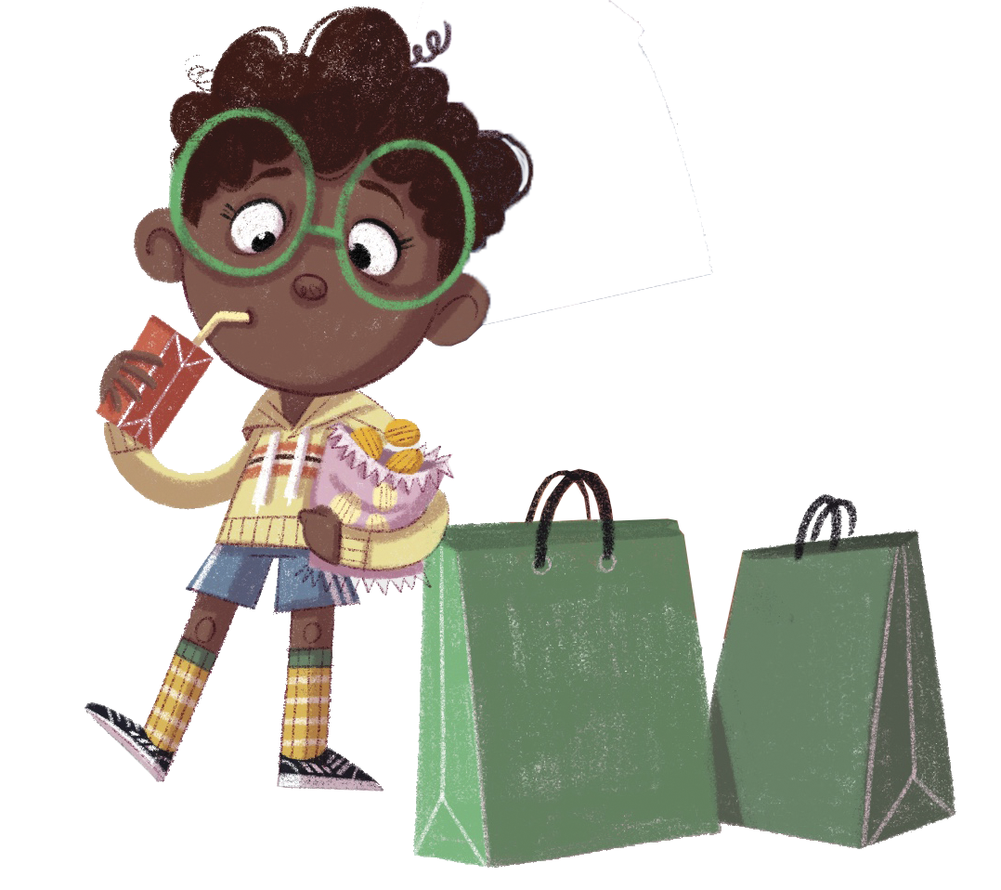
¡Felicidades!
El día está completo,
¡excelente trabajo!

